Slide 1

Тема 1.1 «Основные тенденции развития СССР в 80-е годы XX века

Slide 2
История образования СССР
После Октябрьской социалистической революции 1917 г. и окончания гражданской войны 1918-1921 г.г. происходит образование СССР.
30 декабря 1922 г. на I съезде Советов представителями РСФСР, Украинской и Белорусской советских социалистических республик, а также Закавказской федерации были подписаны Декларация об образовании СССР и Союзный Договор.
31 января 1924 г. – принятие первой конституции СССР .

Slide 3
Государственное устройство СССР
Форма правления – однопартийная социалистическая республика
Форма государственного устройства – договорная федерация
Политический режим - тоталитарный

Slide 4
К началу 80-х годов развитие СССР характеризуется двумя противоположными тенденциями:
С одной стороны СССР представлял собой одну из двух сверхдержав с мощным экономическим, военным, научным потенциалом.
В то же время в развитии СССР того времени и стали проявляться черты «усталости» от «холодной войны». В экономической сфере наблюдаются признаки «застоя» и отставания по основным экономическим показателям от наиболее развитых государств мира. В 90-е годы происходит замедление темпов экономического роста по сравнению с 60-ми годами.

Slide 5
В социальной сфере Советский Союз смог добиться серьезных успехов. Советское государство гарантировало впервые в мире своим гражданам: Право на восьмичасовой рабочий день, Право на ежегодный оплачиваемый отпуск, Право на работу, Право на бесплатное общее и профессиональное образование, Право на бесплатную медицинскую помощь и бесплатное жилье.
В то же время Социальная сфера финансировалась исключительно по остаточному принципу. Качество многих бесплатно предоставляемых услуг не всегда отвечало необходимым критериям.

Slide 6
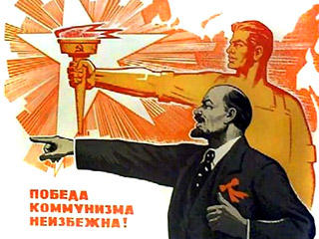
Идеология
Оплотом СССР все годы его существования была идеология коммунизма.
Статья 6-я Конституции 1977 года провозглашала монополию на власть КПСС.

Slide 7
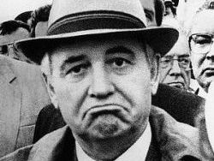
Перестройка в СССР (1985-1991)

Slide 8
Причины перестройки:
Системный кризис советского строя
Замедление темпов экономического роста в начале 80-х годов.
Идеологический кризис
Серьезные проблемы в социальной сфере

Slide 9
Основные реформы Михаила Горбачева
Экономические реформы
- Ускорение социально-экономического прогресса.
Переход к рыночным отношениям и введение института частной собственности
Закон о гос. предприятии 1987 года
Закон о кооперации 1988 года.

Slide 10
Реформы в социально сфере
Антиалкогольная компания (7 мая 1985 года было принято Постановление ЦК КПСС «О мерах по преодолению пьянства и алкоголизма»)

Slide 11
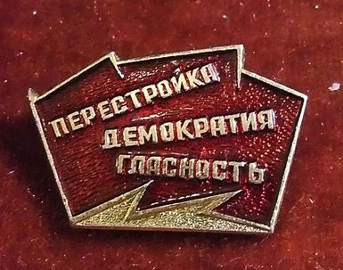
Гласность
политический термин, обозначающий политику максимальной открытости в деятельности государственных учреждений и свободы информации, а так же введение «свободы слова» и отмена цензуры на публичную критику в адрес советской власти.

Slide 12
Политические реформы
Конституционная реформа 1 декабря 1988 года
Отмена 6-й статьи конституции СССР 14 марта 1990 года

Slide 13
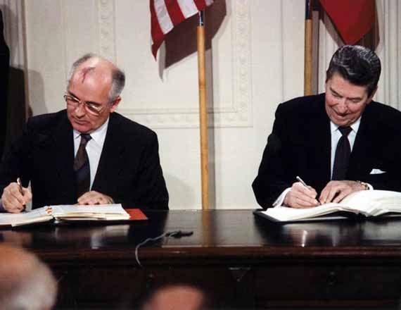
Внешняя политика СССР в годы «перестройки»
1985 год –
«Новое Политическое
мышление»

Slide 14
отказ от классового подхода в дипломатии и улучшение отношений с США и странами Западной Европы.
Ядерное разоружение (подписание договора СНВ 1 между СССР и США).
Вывод советских войск из «горячих точек» ( вывод войск из Афганистана 1989 год).
Отказа от «доктрины Брежнева» и вмешательства в ход революционных процессов в Восточной Европе в 1989 году.
Улучшение отношений с КНР.

